Slide 1
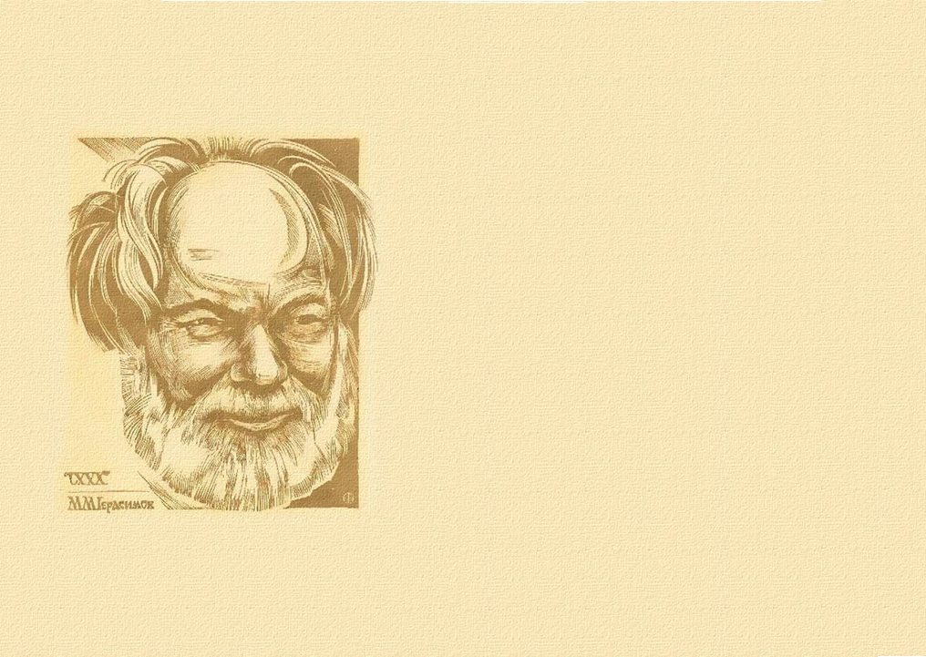
Михаил Михайлович Герасимов
Годы жизни: 2(15 сентября 1907г. – 21 июля 1970
Первооткрыватель палеолитической стоянки Мальта
Археолог
Антрополог
Автор метода портретной реконструкции по костям черепа
Создал более 200 реконструкций портретов исторических личностей и первобытных людей
Скульптор

Slide 2

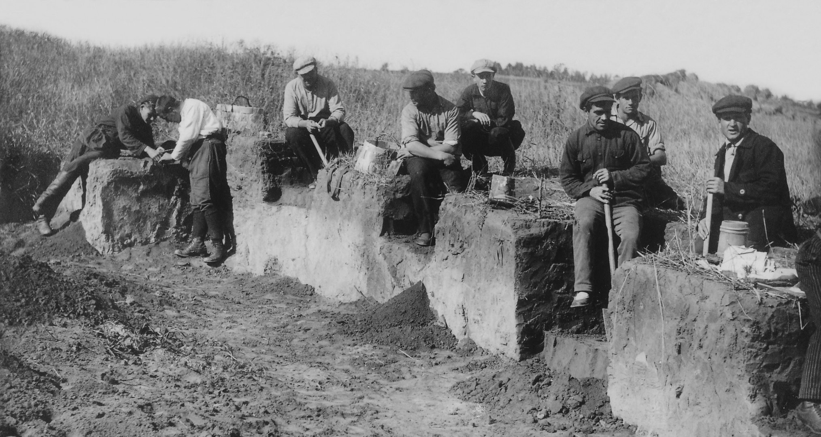
Уже с 11 лет Михаил Михайлович стал принимать участие в археологических экспедициях, а в 14-и – пошел работать в Иркутский краеведческий музей
Первым археологическим объектом для М.М. Герасимова стала Верхоленская гора, что к северу от Иркутска, на правом берегу реки Топка.

Slide 3
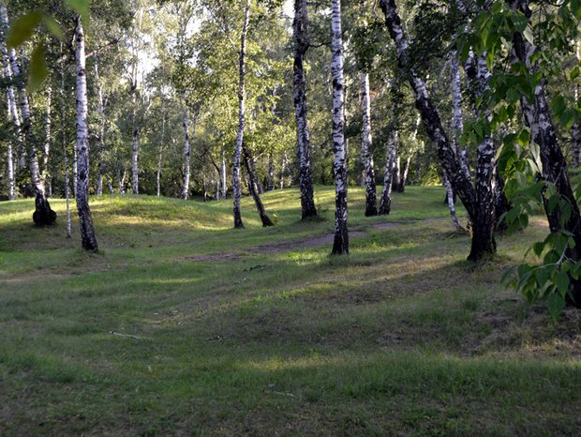
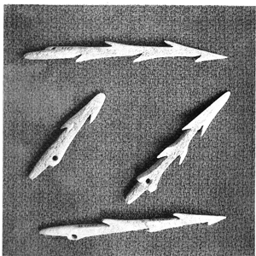
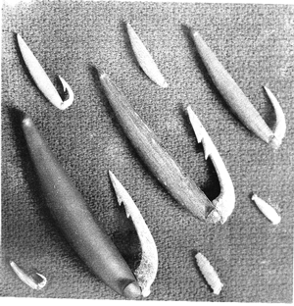
В четырнадцать лет Герасимов самостоятельно и на должном по тем временам уровне открыл в Глазковском предместье (Иркутск) неолитическое погребение, а в свои семнадцать лет (в 1925 году) нашёл (и раскопал) палеолитическое местонахождение у Переселенческого пункта в Иркутске.
Глазковский некрополь – ныне Парк им. Парижской коммуны. Множество небольших пологих холмов - ни что иное, как остатки могильных курганов времен неолита
Костяные орудия – очень примечательная, хоть и небольшая часть находок на территории Некрополя.

Slide 4
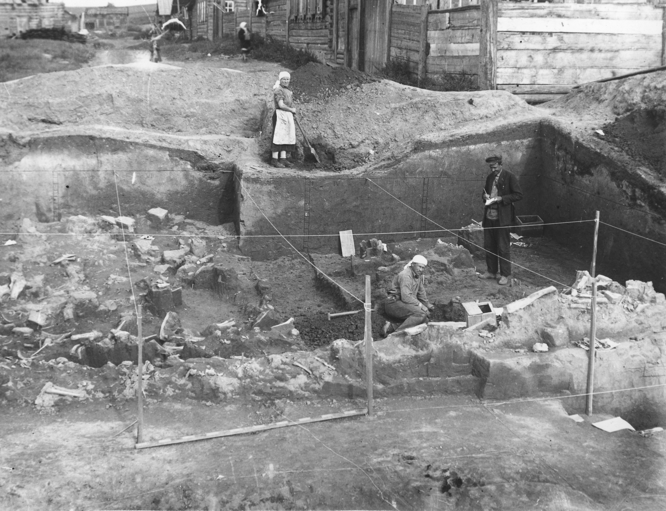
В конце 1920-х крестьяне, жившие в поселке Мальта (от бурятск. «мойэлта» – «Черемуховое место») решили выкопать погреб и наткнулись на странные кости.
Если бы не сознательность крестьян, сообщивших о своей находке, одно из важнейших археологических открытий в Восточной Сибири могло не состояться.
Через некоторое время в Мальту прибыл научный сотрудник Иркутского краеведческого музея М.М. Герасимов.
М.М. Герасимов в Мальте. Начало 1930-х
В 1928г. им была обнаружена и вскрыта палеолитическая стоянка у поселка Мальта. Это стало самым знаменательным событием для М.М. Герасимова - археолога
На этом объекте М..М. Герасимов проработал более 30 лет.

Slide 5
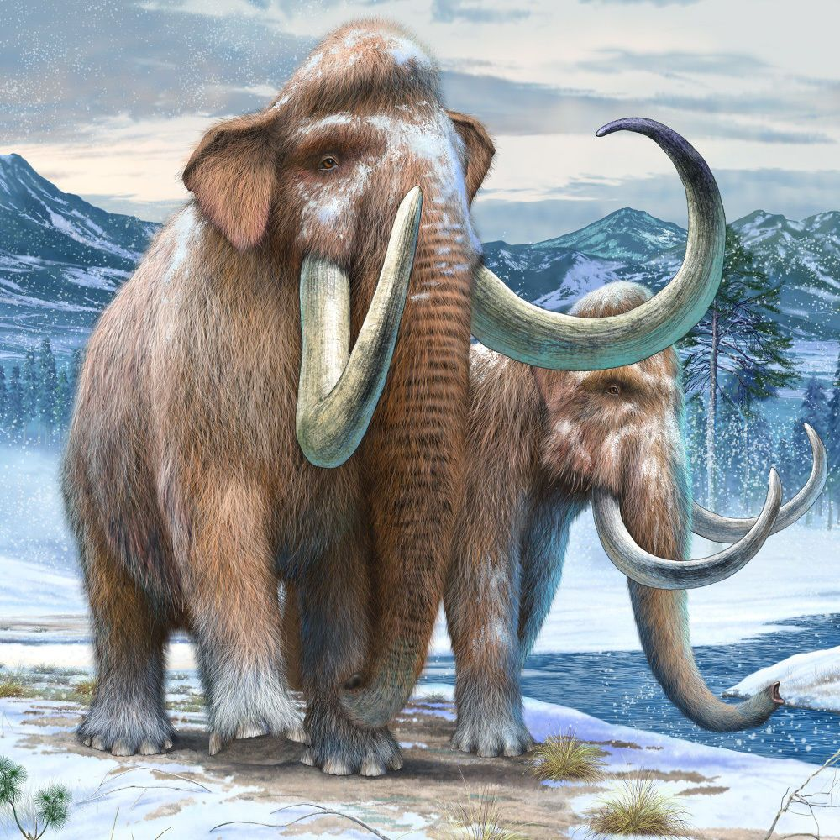
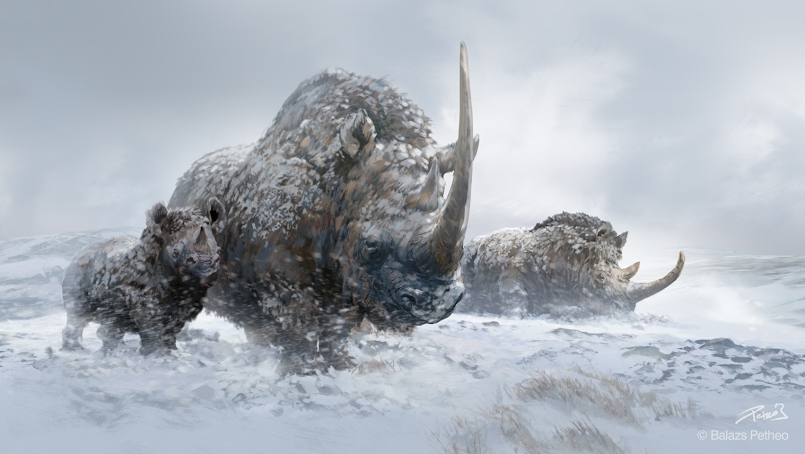
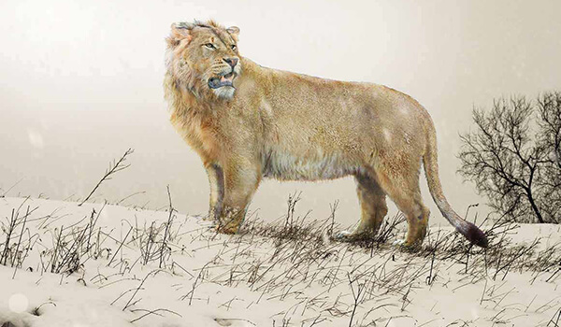
В период позднего палеолита земли вокруг Байкала представляли собой степи, по которым бродили мамонты, шерстистые носороги, северные олени и дикие лошади. Жил здесь и царь зверей — пещерный лев, по размерам гораздо крупнее своего африканского собрата.

Slide 6
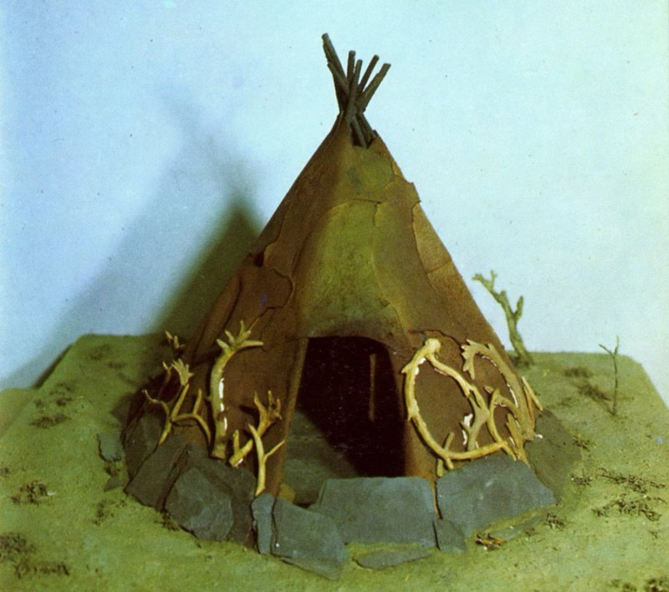
На территории стоянки раскопано 15 жилищ, вытянутых вдоль реки.
Большинство жилищ были полуземлянками. Но одно было наземным, каркас стен составляли рога оленей, а в основании — кольцо из массивных плит известняка, поставленных на ребро

Slide 7
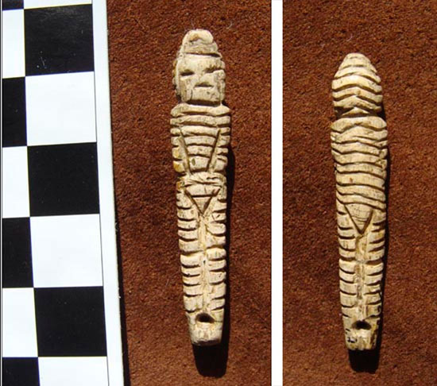
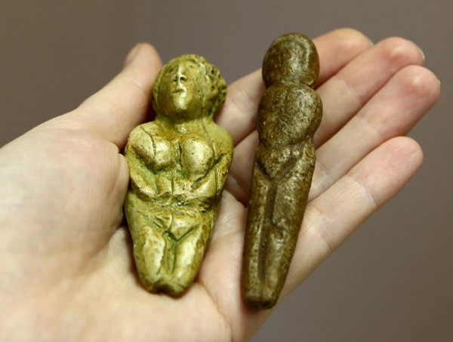
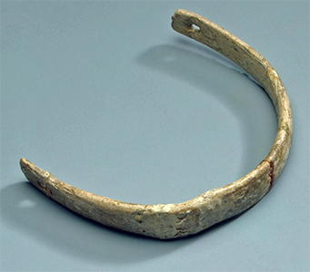
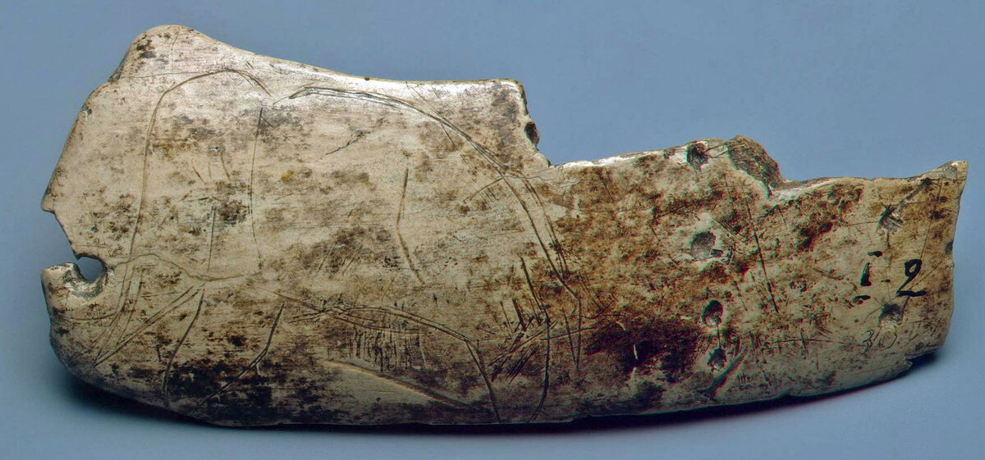
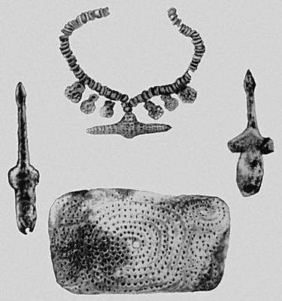
Здесь было обнаружено большое количество уникальных для этого региона находок. Возраст найденных предметов варьируется от 15 до 22 тысяч лет до н.э.
Особого внимания заслуживают примерно 40 десятка статуэток, изготовленных из бивня мамонта. Есть серия изображений птиц, фигура росомахи, покрытая орнаментом из рядов полулунных вырезов. Несколько фигур изображают куропатку, лебедя, а также водоплавающих птиц в полёте, но большая часть изображает женщин.

Slide 8
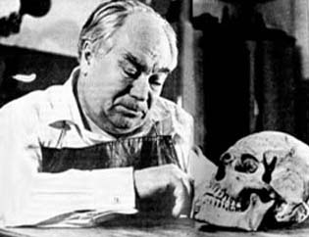
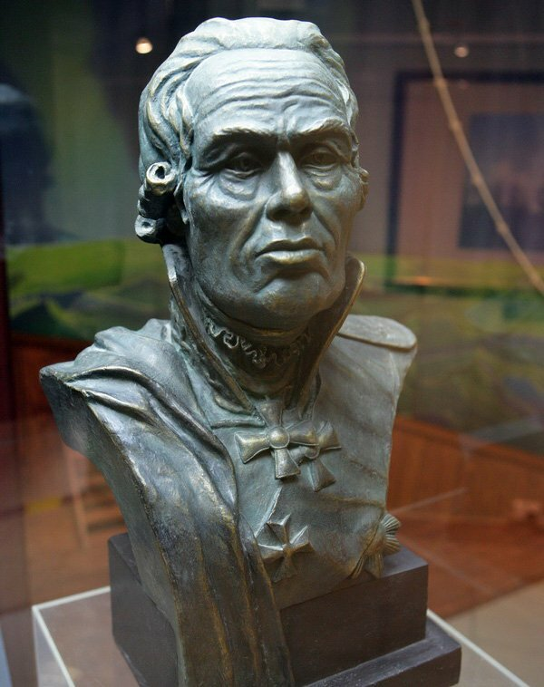
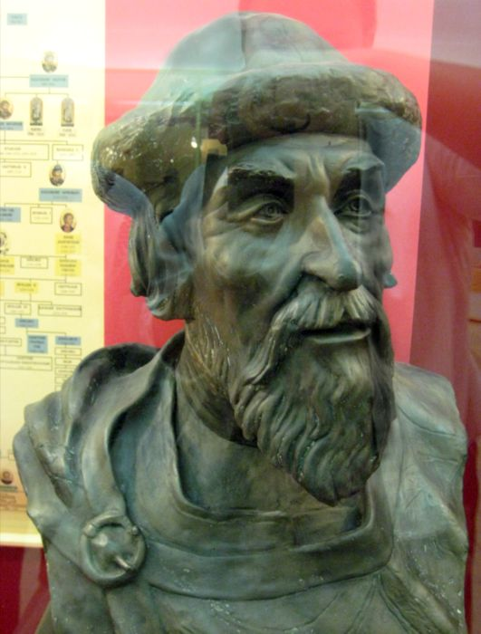
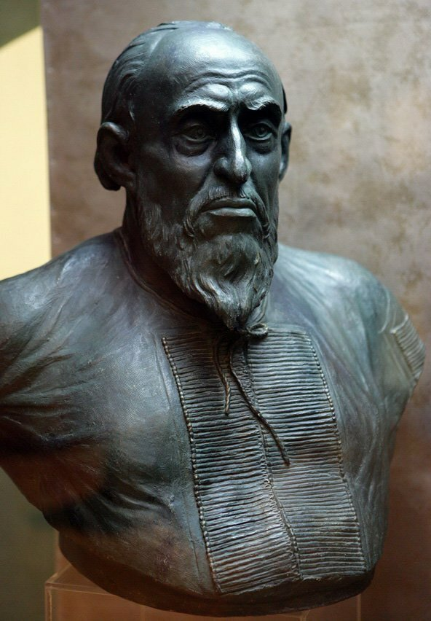
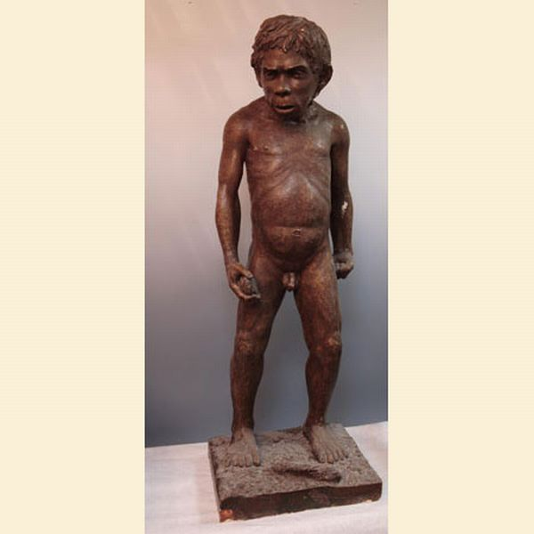
Больше всего М.М. Герасимов известен своим методом скульптурной реконструкции лица по черепу. Всего им выполнено более 200 реконструкций.
М.М. Герасимов за работой
Адмирал Ф.Ф. Ушаков
Ярослав Мудрый
Иван IV Грозный
Мальчик-неандерталец из пещеры Ташик-Таш

Slide 9
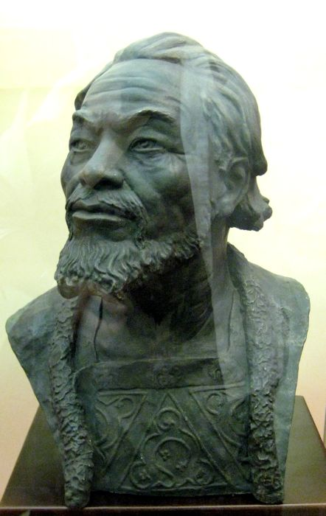
Андрей Боголюбский
Очень интересные результаты получились при реконструкции лица сына Юрия Долгорукого – Андрея Боголюбского.
В процессе восстановления облика князя возникло лицо явно монголоидного типа. Как это возможно?
Подлинность останков сомнений не вызывала.
В итоге удалось узнать, что Юрий Долгорукий вторым браком был женат на дочери половецкого хана, от которой Андрей и унаследовал монголоидные черты.

Slide 10
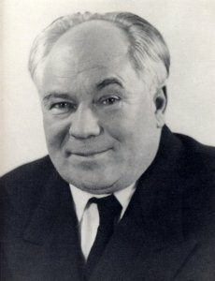
О Михаиле Михайловиче Герасимове очень тепло писал один из основоположников советской космонавтики Борис Викторович Раушенбах:
«Веселый, интересный собеседник, ... Рассказывал он нам всяческие увлекательные истории, общаться с ним было одно удовольствие, совершенно неважно, на какую тему. Конечно, он обладал и невероятным воображением, и внелогическим знанием — знанием, совершенно нам не понятным, и, кроме того, феноменальной наблюдательностью.»
«В каждой науке бывает свой какой-нибудь выдающийся человек, может быть, гений. Это - Герасимов. Он, когда проводил раскопки, замечал даже пепел: кто-то курил много лет назад, когда грабил могилу»
«Он просил своих друзей-врачей давать ему такие рентгенограммы. Один из них решил подшутить и вложил в пачку рентгенограмм и свою. Перебирая их, Герасимов спросил: “А ты когда снимался?”.»
«Неудивительно, что один американский ученый-антрополог сказал в те далекие годы о контрольных работах Герасимова: “Этого не может быть. Я отказываюсь верить собственным глазам!..”.»

